Slide 1
Grupp 3 Article finder
Adrian Andreas Ulrika Robert Dino Jacob

Slide 2
Article finder
Visar relevanta artiklar baserat på användarens inmatning
Summerar även resultatet på artiklar som matchar
Ger förslag på liknande artiklar

Slide 3
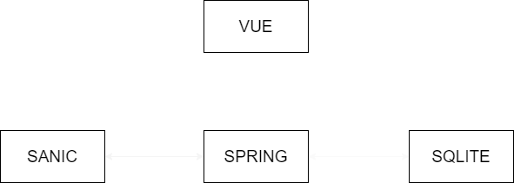
Struktur

Slide 4
Databas
Id (Primärnyckel - genereras av databasen)
Text
Tokentree
Path
Title
Summary

Slide 5
SpaCy - NLP
Prestanda
Val av Spacy modell påverkar prestandan kraftigt
När en söktext eller liknande artiklar matchas används ”lg” modellen
När admin lägger till artiklar i DB kan ”trf” modellen användas
Då är bearbetning av artikeltexten redan gjord i DB
Om endast en viss funktionalitet behövs → Disable piplines → doc obj
Ex. på användning är när liknande artiklar matchas, där token trees jämförs

Slide 6
SpaCy - NLP
Input |  | Metod |  | Output
url för pdf | → | pdf_to_string | → | artikel textsträng
artikel textsträng | → | pre_processing | → | token tree
artikel textsträng | → | summery | → | 10 meningar
1) Admin
spacy

Slide 7
SpaCy - NLP
Input |  | Metod |  | Output
söktext | → | pre_processing | → | token tree söktext
token tree söktext token tree artiklar DB | → | match | → | rankade topp 5 artiklar
2) Söktext
spacy

Slide 8
SpaCy - NLP
Input |  | Metod |  | Output
token tree vald artikel token tree artiklar DB | → | Match | → | rankade topp 5 artiklar
3) Liknade artiklar
spacy

Slide 9
DEMO
Söker på en text
Söker på ett längre stycke
Söker på text som inte ger matchning
”Summary”
”Full article”
Relaterade artiklar
Lägga till en ny artikel i DB
Lägga till utan att mata in något

Slide 10
Svagheter
Varierande kvalitét på summering och matchning
Inte optimal för stora mängder data
Ingen lokal filuppladdning

Slide 11
Utvecklingsmöjligheter
Admin login med PUT och DELETE funktion
Inloggning för användare, förslag på artiklar att lägga till
Möjlighet för användare att rapportera problem
Stöd för lokal lagring/uppladdning av PDF filer

